Slide 1
Capstone Plataforma de Licitaciones - LicitApp
Ingeniería Informática
Escuela de Informática y Telecomunicaciones
Sede Puente Alto
2025
Docente Instructor de la Asignatura:
FABIAN ENRIQUE SALDAÑO PEREZ
Integrantes del Equipo:
Isai Villalobos, Cristian Castro, Javier Acuña

Slide 2

Introducción
LicitAPP es una plataforma web diseñada para centralizar y optimizar los procesos de licitación, garantizando eficiencia y transparencia. Este proyecto surge como respuesta a la necesidad de digitalizar y modernizar la gestión de licitaciones en instituciones y empresas.

Slide 3

Problemática a Resolver
La falta de una plataforma centralizada dificulta la gestión eficiente y transparente de los procesos de licitación.

Slide 4
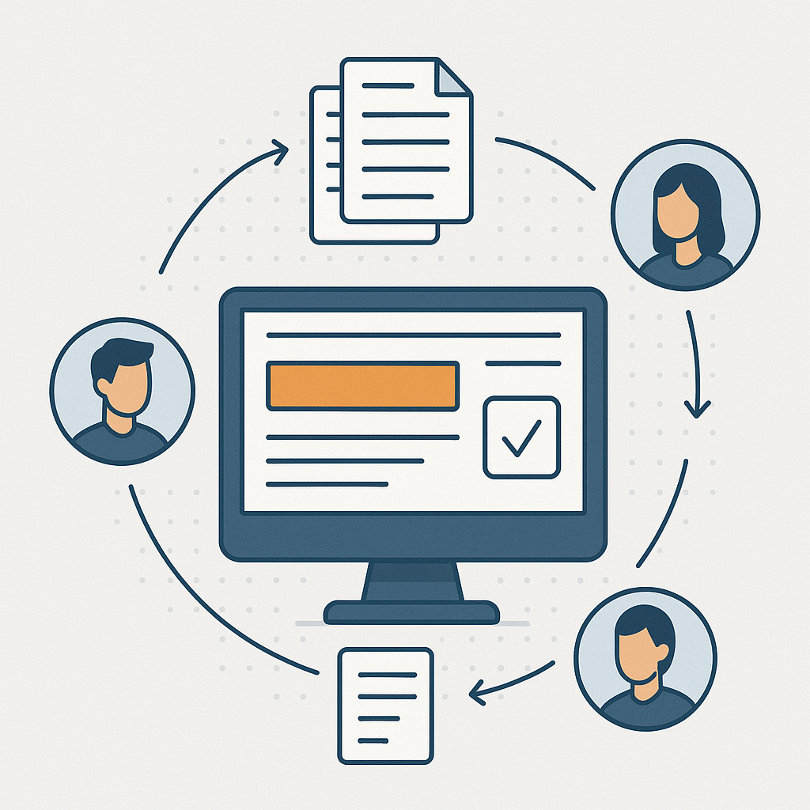
Objetivo del Proyecto
Desarrollar una plataforma web que optimice la gestión integral de licitaciones.

Slide 5
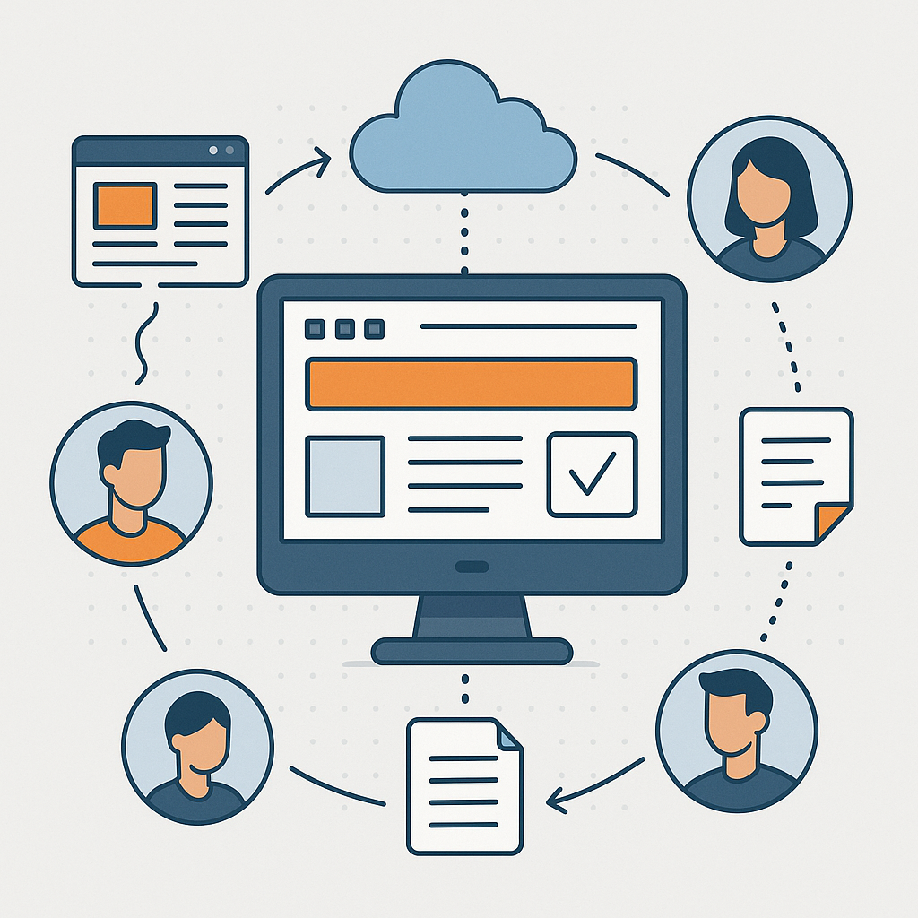
Solución Propuesta
LicitAPP centraliza y digitaliza los procesos de licitación, asegurando eficiencia, trazabilidad y transparencia.

Slide 6
Alcances del sistema

Slide 7

Qué hace el Sistema
Registro, autenticación y recuperación de usuarios.
Publicación, modificación y cierre de licitaciones.
Postulación digital de propuestas.
Administración de roles y usuarios.
Generación de reportes básicos.
Trazabilidad completa de las licitaciones

Slide 8
Qué no hace
No incluye procesos de preventa ni negociación comercial.
No integra plataformas externas como Mercado Público.
No evalúa automáticamente propuestas complejas.
No contempla pagos en línea.

Slide 9
Otros Alcances o restricciones
Requiere RUN/RUT válido y correo único para el acceso.
Seguridad basada en autenticación y resguardo de datos.
Orientado inicialmente a un entorno académico.
Escalable para futuras ampliaciones de funcionalidades.

Slide 10
Lista de Requerimientos
Lista de Requerimientos Funcionales
R.1 Autenticación de Usuarios: acceso seguro al sistema.
R.4 Gestión de Licitaciones: crear, editar y administrar procesos de licitación.
Lista de Requerimientos No Funcionales:
R.28 Seguridad de Credenciales: proteger información de acceso y datos sensibles.
R.29 Disponibilidad del Sistema: asegurar que la plataforma esté operativa en todo momento.

Slide 11
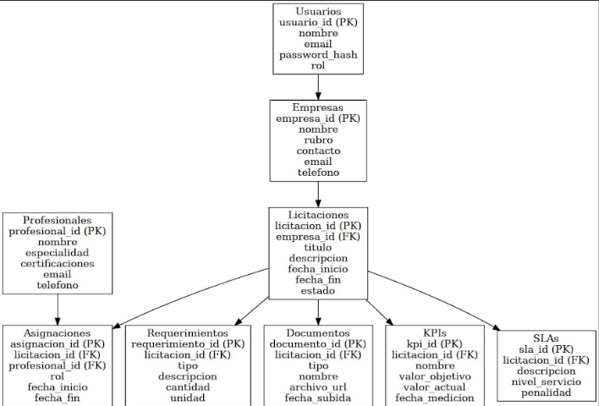
Diseño del Sistema
Modelo Datos Relacional

Slide 12
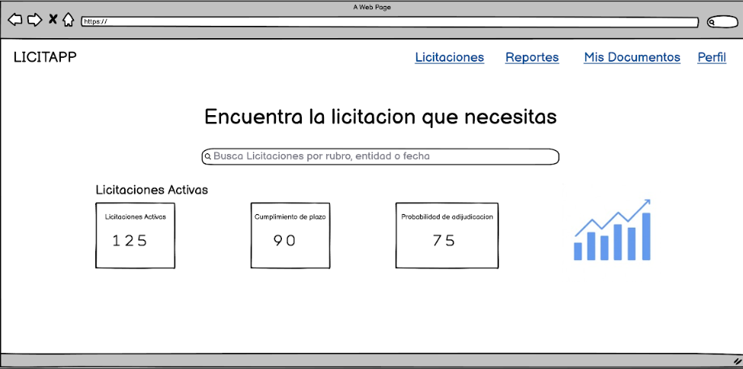
Diseño del Sistema

Slide 13
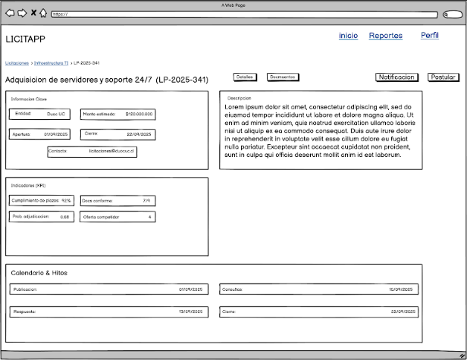

Slide 14
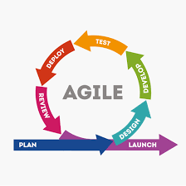


Tecnologías del Desarrollo

Slide 15
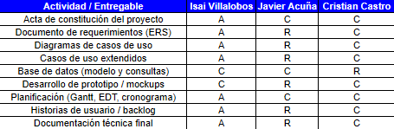
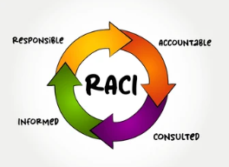
Responsabilidades
Planificación

Slide 16

Riesgos del proyecto
Retrasos en la planificación
- Posibles atrasos en la entrega de hitos por carga académica.
Cambios en los requerimientos
- Ajustes solicitados a mitad del desarrollo que afecten tiempos y diseño.
Falta de experiencia en algunas tecnologías
- Curva de aprendizaje que puede ralentizar la implementación.

Slide 17
Planificación
Carta Gantt

Slide 18

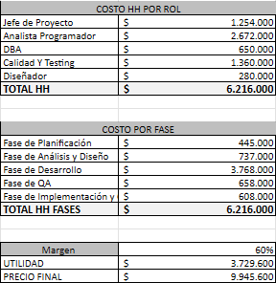
Costos Estimados del Proyecto

Slide 19

Conclusión
LicitAPP ofrece una solución centralizada y transparente para la gestión de licitaciones. El proyecto demuestra la importancia de digitalizar procesos para optimizar tiempos y garantizar eficiencia.

